Slide 1
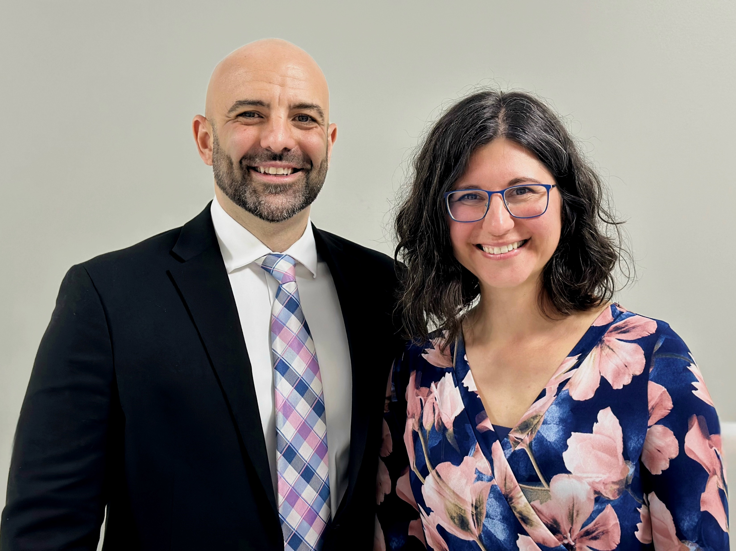

30 MARTIE
JON & RALUCA
Slujesc în Grecia
Trimiși de Biserica Betezda din
Michigan, SUA
Începând din 2017
Se implică în:
Evanghelizarea și ucenicizarea refugiaților vorbitori de limbă persană
Ateliere de consiliere și ajutor psihologic post traumă, pentru refugiați

Slide 2
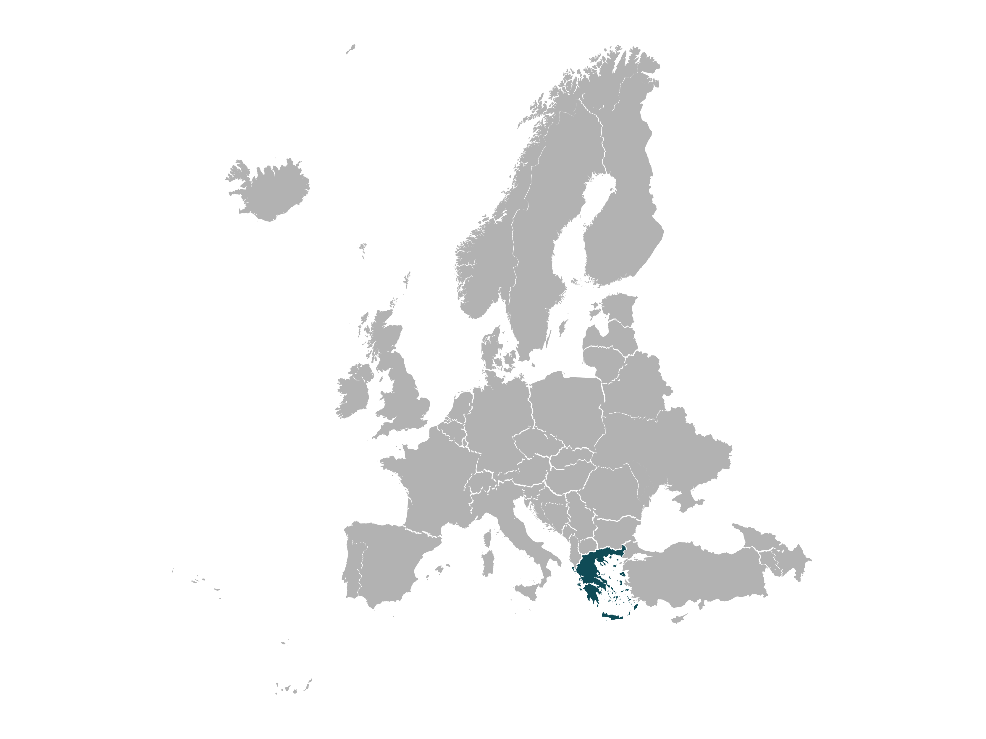
Motive de rugăciune
Înțelepciune în luarea tuturor deciziilor privitoare la lucrare și familie.
Duhul lui Dumnezeu să-i umple pentru a putea face voia Lui și El să atingă inimile celor cu care lucrează, ca să-L cunoască pe Dumnezeu.
Protecție divină peste familia lor și peste echipa din care fac parte.
Motto
Am fost răstignit împreună cu Hristos și trăiesc…, dar nu mai trăiesc eu, ci Hristos trăiește în mine. Și viața pe care o trăiesc acum în trup o trăiesc în credința în Fiul lui Dumnezeu, care m-a iubit și S-a dat pe Sine Însuși pentru mine. Galateni 2:20
Grecia

Slide 3
Proiectul România 100% (AREA)
Orașe mari fără biserică
Penticostală: Popești-Leordeni, Ilfov
Motive de rugăciune:
Identificarea unei familii disponibile să facă lucrarea de pionierat în cel mai mare oraș din țară fără biserică penticostală.
Biserici partenere din împrejurimi care să se implice și să susțină lucrarea de plantare din orașul Popești-Leordeni.
Deschiderea cetățenilor tot mai mult la Evanghelie.
Populație rezidentă: 53.434, conform
recensământului din decembrie 2021.
Orașul Popești-Leordeni este cel
mai mare oraș din țară care nu are o
biserică penticostală. E un oraș dezvoltat, aproape integrat în municipiul București, care beneficiază de o dezvoltare rapidă și o creștere mare a numărului de locuitori. Doar între 2010 și 2021 orașul a crescut cu mai bine de 140% (de la 21.895 la 53.434 locuitori).

